Slide 1
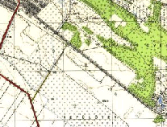
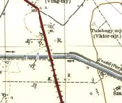
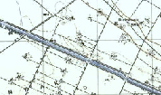
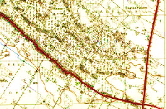
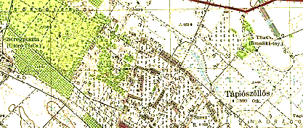
A térképi jelkulcs

Slide 2
Jelkulcsos ábrázolás sajátosságai
A topográfiai térképeken a tereptárgyakat felülnézetben, síkra vetítve ábrázoljuk. Ezt nevezzük alaprajz szerinti ábrázolásnak.
Az alaprajz szerinti ábrázolás elegendő?
A térképi ábrázolás során a tereptárgyak jelentésének egyértelmű kifejezésére és jelentőségük kihangsúlyozására jeleket használunk.

Slide 3
Az, hogy egy tereptárgy a térképen mikor fejezhető ki az alaprajzával és mikor kell jelet alkalmazni az több tényező függvénye:
A tárgynak a valóságban nincs megfelelő kiterjedésű alaprajza (pl. geodéziai alappont, forrás, kút, egyedülálló fa, villamos távvezeték)
A térkép méretaránya olyan mértékű kicsinyítést követel meg, hogy a tárgy alaprajza a térképen ponttá, vagy vékony vonallá zsugorodik (pl. gyárkémény, kápolna, meddőhányó, vízimalom, erdészlak, út, patak)
Az alaprajz mérete ugyan még megfelelő méretű a térkép méretarányában, de a formája nem fejezi ki a tárgy jelentését vagy jelentőségét (pl. híd, siló, temető, transzformátortelep, támfal, stb.)

Slide 4
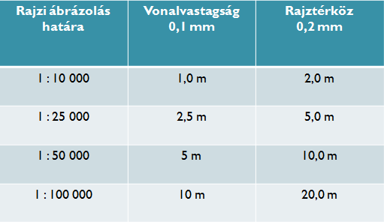
A grafikus ábrázolás korlátai
0,1 mm-nél vékonyabb vonalat a térképen nem alkalmazunk.
Két rajzi elemet 0,2 mm-nél közelebb – az olvashatóság érdekében – nem rajzolunk. Ezt rajztérköznek nevezzük.
(1:10000 esetén legvékonyabb vonal vastagsága 1 méternek, a rajztérköz pedig 2 méternek felel meg a valóságban)

Slide 5
Adott esetben az ezeknél a méreteknél kisebb, de jelentős, térképi tartalom szempontjából fontos részleteket is ábrázolni kell!
Ilyenkor a tereptárgyak nagyobb helyet foglalnak el a térképen mint
a tényleges alaprajzi méretük, ez a méreten felüli ábrázolás!
Vannak esetek amikor a felnagyított tereptárgy beletakarhat a szomszédságában lévő tereptárgyba!
Ilyenkor a térképi elemeket el kell mozdítani a felmért helyükről, ezt
eltolásnak nevezzük!
A méreten felüli ábrázolás mértéke függ az alkalmazott méretaránytól is, továbbá a térelemek elmozdításának, eltolásának a térképszerkesztési utasításban előírt hierarchiája van.

Slide 6
Az eltolás hierarchiája
Nem mozdíthatók el a helyükről
a geodéziai alappontok, és a
természetes vízfolyások (a domborzat szintvonalaival való szoros kapcsolatuk miatt).
A többi már elmozdítható térképi elem, fontossági sorrendben:
vasutak,
műutak,
csatornák (épített), ipari létesítmények, vezetékek, települések, töltések, bevágások, fasorok, tájékoztató tereptárgyak, határok, kerítések
növényzethatárok.

Slide 7
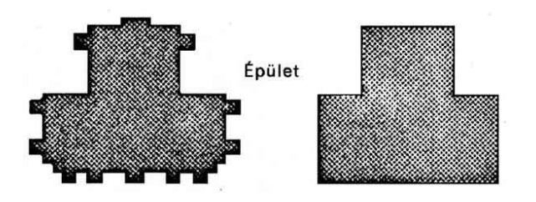
Mindig igyekszünk visszaadni – akár néhány elem túlhangsúlyozásával, megnagyobbításával – az épületek jellegzetességét.
Ugyanígy járunk el gyümölcsöskertek, szőlőskertek esetében is. Ezt a folyamatot összevonásnak, vagy generalizálásnak nevezzük.

Slide 8
Tehát a jelkulcsos ábrázolás során számolnunk kell:
a méreten felüli ábrázolás,
az eltolás, és az
összevonás hatásaival.
Ezek a műveletek a térképek geometriai pontosságát csökkentik!
Ezzel mindenképpen számolnunk kell a térképek használata során!

Slide 9
Egyezményes jelek fogalma, A JELKULCS
A jelkulcs célja, hogy a térkép készítői és használói azonosan értelmezzék a térképi jeleket, és a jelek mögött azonos tereptárgyakat képzeljenek el.
A jelkulcs az alábbi fő részekből áll:
egyezményes jelek gyűjteménye,
a jelek használatát magyarázó szöveges rész,
a térképen használható rövidítések jegyzéke,
írásfajták gyűjteménye,
a térképszelvény keretmintája, kereten kívüli megírások.

Slide 10
Egyezményes jelek fajtái
Az egyezményes jelekkel szembeni követelmények:
egyszerűek legyenek;
következtetni lehessen a tárgy helyzetére, fekvésére, nagyságára, jelentőségére;
következetes legyen (a természetben egymáshoz hasonló tárgyak jele is hasonló legyen);
a jeleket kapcsolni lehessen egymáshoz (pl.: út-rézsű).

Slide 11
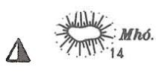
A jelek csoportosítása jellegük, céljukat tekintve a következők:
  alaprajz szerinti, felülnézetes jelek;
  meghatározott alakú és méretű jelek;
  magyarázó jelek, és
  felületkitöltő jelek.
Alaprajz szerinti jelek:
Alaprajz szerint felülnézetben ábrázoljuk azokat a tereptárgyakat, melyek
  mérete megengedi az alaprajz szerinti ábrázolását (pl. nagyobb épületek, erdő)
  alaprajza meghaladja a számára különben előírt jel méretét pl. meddőhányó

Slide 12



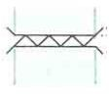



Meghatározott alakú jelek:
Meghatározott alakú jeleket akkor használunk, ha
a tereptárgy alaprajza felismerhetetlen lenne,
jelentősége miatt ki akarjuk emelni a tereptárgyat.
Jellegük szerint lehetnek:
alaprajzot utánzó, felülnézetes jelek, melyek emlékeztetnek a tereptárgy alaprajzára.
vasút
középület
híd
autópálya
oldalnézetes jelek, melyek emlékeztetnek a tereptárgy oldalnézeti képére.
gyárkémény
szélmotor
antenna
szőlő

Slide 13








összetett jelek, melyek több geometriai elemből állnak, és nem emlékeztetnek a tereptárgy méretére
meteorológiai áll.
erdészlak
nem működő akna bej.
működő tárna
szerkesztett jelek, melyek általában egyszerű geometriai alakzatok és nem emlékeztet a tereptárgy nézetére
templom
siló
gyár, kémény nélkül
meddőhányó

Slide 14




Magyarázó jelek:
A magyarázó jelek nem egy tárgy helyét, hanem valamelyik jellemző tulajdonságát adják meg.
Jellegük szerint lehet:
részben meghatározott alakú jelek
folyásirány
számszerű adatok, rövidítések
kőbánya relatív magassága
műút adatai

Slide 15





Felületkitöltő jelek
Nagyobb felületek magyarázó jelei, melyek meghatározott rend szerint ismétlődve helyezkednek el a felületen belül úgy, hogy annak teljes területét kitöltsék. Alkalmazásuk rendszerint felületszínezéssel kapcsolódik össze.
Jellegük szerint lehetnek:
oldalnézetes jelek
szerkesztett jelek
Felületszínezés és felületkitöltő jelek kapcsolatai lehetnek:
felületszínezés önállóan szerepel
felületszínezés és a felületkitöltő jel együtt szerepel
felületkitöltő jel önállóan szerepel
szőlő
gyümölcsös
erdő
szőlő
ritka szál-erdő

Slide 16



JELEK ELHELYEZÉSÉNEK SZABÁLYAI
Azokat a jeleket, melyek nem tükrözik vissza a tereptárgy alaprajzi helyzetét, méretét, kiterjedését, meghatározott szabályok szerint kell elhelyezni a térképen.
Jelek elhelyezésének szabályai:
A meghatározott alakú jeleket és a kitöltő jeleket a térkép É-D-i keretvonalával párhuzamosan kell kirajzolni.
Azt a jelet, amely egy tereptárgy valóságos helyzetét, irányát hivatott ábrázolni, a természetbeni helyüknek és irányuknak megfelelően kell feltüntetni.
csillagászati alappont
épület
pince
híd

Slide 17



Szabályos idommal ábrázolt jeleknél a tereptárgy helyét a jel geometriai középpontja jelzi.
háromszögelési pont
Széles alapú jeleknél a jel alapvonalának középpontja jelzi a tereptárgy helyét.
gyárkémény
Árnyékvonalas jeleknél a jel függőleges vonalának és az árnyékvonalnak a találkozása jelzi a tereptárgy helyét.
tájékoztató, egyedülálló fa

Slide 18




Összevont jeleknél az alsó idom geometriai közepe jelzi a tereptárgy helyét.
vasbeton mérőtorony
gémeskút
Vonalas létesítmények, alakzatok hosszú, egy vagy több párhuzamos vonallal ábrázolt, meghatározott alakú és méretű jeleinél a jel tengelyvonala mutatja a tereptárgy tengelyvonalának helyét.
műút
töltés

Slide 19
A topográfiai térkép síkrajzát tartalmilag a következő fő csoportokba sorolhatjuk:
Alappontok,
épületek és építmények,
ipartelepek és közművek,
vasutak,
műutak és talajutak,
vízhálózat és berendezései,
hidak és átkelők,
hírközlő vonalak,
határok,
kerítések,
növényzet és talajnemek,
domborzat síkrajzi elemei.
Bemutatásra kerül néhány gyakran használt jel használatának sajátosságai és szabályai 1:10 000 méretarányú térképek esetén.

Slide 20

ALAPPONTOK
A topográfiai térképek geometriai alapját, szerkezeti összhangját a geodéziai alappontok biztosítják. Az alappontokat koordinátáik segítségével kell felszerkeszteni a térképlapra! Az alappontok a helyükről nem mozdíthatók el!!
Az alappont jele mellett feltüntetjük a pont számát, tengerszint feletti magasságát (dm élesen) és ha földhalmon (hompon) van, akkor a környező terepszinttől mért relatív magasságát is (dm élesen).
háromszögelési pont halmon
Ha az alappont egyéb jellegű építményen található, annak jelével összevontan ábrázoljuk.
A magassági alappontok tengerszint feletti magasságait cm élesen írjuk meg.
háromszögelési jel kéményen

Slide 21




ÉPÜLETEK ÉS ÉPÍTMÉNYEK
Az állandó jellegű épületeket és építményeket méretüktől függően alaprajz szerint, vagy meghatározott alakú és méretű egyezményes jellel kell ábrázolni.
Az épületek feltüntetésére a legkisebb jel mérete 0,7 mm * 1 mm, ezt alkalmazzuk a 35m² –nél kisebb, de jelentős, valamint 35-70m² közötti épületek esetén.
Ennél nagyobb alapterületű épületeket alaprajz szerint ábrázoljuk és az emeletszám függvényében felületszínezést alkalmazunk. Pl. épület
12 m magasságig, fsz. vagy 1.em.
12-25 m magasság között, 2-4 em.
25-35 m magasság között, 5-7 em.
35 m-nél, vagy 7 em.-nél magasabb
Középületeket 0,3 mm vastag vonallal rajzoljuk és magyarázó feliratot alkalmazunk!
Az egymáshoz 2 m-nél közelebb álló épületeket egybe rajzoljuk, közéjük elválasztó vonalat teszünk.
A 6 m-nél keskenyebb utcákat 0,6 mm-es párhuzamos vonallal, e felett alaprajz helyesen ábrázoljuk.

Slide 22



IPARI LÉTESÍTMÉNYEK
Ipartelep az a terület, amelyen az épületek, építmények döntő többsége a termelés, vagy szolgáltatás céljait szolgálja. Az ábrázolásukat ki kell egészíteni a tevékenységre utaló magyarázó megírással (név vagy tevékenység)
Külszíni bányáknál, meddőhányóknál a rézsűket csak akkor tüntetjük fel, ha relatív magasságuk a 0,5 m-t meghaladja.
meddőhányó
kőbánya
feltúrt helyek

Slide 23


Egyszerű oszlopon (fa, fém, beton) lévő villanyvezetéket az alábbi jellel kell ábrázolni, bemérni csak a töréspontokat kell (az egyes oszlopokat nem).
A pontok és nyilak csak jelek, és nem az oszlopok helyeit jelölik !!!!
A fém vagy beton tartószerkezeten lévő, rendszerint magasfeszültségű villanyvezetékeket az alábbi jellel ábrázoljuk, ebben az esetben a vezeték jelén lévő kis téglalapok a tartószerkezetek bemért, tényleges helyét jelölik!
A gyárkéményt mindig a valódi helyén ábrázoljuk, hiszen távolról látható, jó tájékozási pont.

Slide 24




VASUTAK
A természetes vízfolyások után az első, melyet mindig a valóságos helyén kell ábrázolni. Ez azért fontos, mert a vasútvonalak a földi és a légi tájékozódásnak is fontos vonatkozási elemei. A vasútvonal bemért helye az alépítmény, illetve a töltés tengelyvonala. Erre illeszkedik a térképen a jel tengelyvonala.
A térképi jele 0,5 mm vastag fekete vonal, mellyel kifejezzük még azt is, hogy hány vágány pár fut egymás mellett, villamosított-e, töltésen, bevágásban, támfalak között, vagy alagútban halad. Részletesen ábrázoljuk a közutakkal való kapcsolatát, kereszteződéseket és a különböző vasúti berendezéseket.
vasúti felüljáró
vasúti aluljáró
szemafor
fordítókorong

Slide 25



UTAK
A vasút után a legfontosabb térképi elemek az utak.
Az utak természetbeni tengelyvonalának és a térképi jel geometriai tengelyvonalának egybe kell esnie.
Az utakat megkülönböztetjük építésük, burkolatuk és minőségük szerint.
Ha két párhuzamos vonal az út jele, akkor a vonalak távolsága nem az út tényleges szélességét fejezi ki, hanem a jelkulcsban rögzített állandó érték!
autópálya
autóút fasorral, vezetékkel
műút és adatai

Slide 26



Az épített utakat mindig két párhuzamos vonallal ábrázoljuk és narancs színű felülnyomással látjuk el (autópálya, autóút, műút). Az út jelében, az út irányában megírjuk a burkolat és a koronaszélességet méterben és a burkolat anyagát jelző betűt (A-aszfalt, B-beton, stb.).
A javított talajút, melynek felületén kőszórás van, de alépítménye nincs szintén két párhuzamos vonallal ábrázoljuk és sárga felülnyomással látjuk el.
Belterületen csak akkor rajzoljuk ki az út jelét, ha az utca szélessége (faltól- falig) meghaladja az útfelület szélességének háromszorosát.
talajút
széles talajút
mezei út
műút bevágásban

Slide 27
Talajutak, ha azok szélessége 5-10 méter, akkor 0,3 mm vastag, folyamatos fekete vonallal rajzoljuk. Ha a talajút szélessége a 10 métert meghaladja, akkor két 0,1 mm-es vonallal ábrázoljuk a tényleges, terepi szélességnek megfelelően, a szélességet az út vonalában megírjuk.
A mezei és erdei út csak helyi közlekedési célokat szolgál. Jelölése 0,3 mm vastag hosszúszaggatott vonal.
Az ösvényeket, gyalogutakat, melyek a légi fényképeken még jól felismerhetők, 0,2 mm vastag, rövid szaggatott vonallal jelöljük.

Slide 28
VÍZRAJZ
A vízhálózat ábrázolása a legösszetettebb feladat a térképezés során. Megkülönböztetünk természetes (vízfolyások, tavak) és mesterséges (csatornák, tavak, tározók) vizeket és ezek berendezéseit.
A természetes vizek a táj jellegét alapvetően meghatározzák és szoros kapcsolatban vannak a terep domborzatával. Ezért helyükről sosem szabad elmozdítani őket!!!!
A vízrajzi elemek kiválóan tájékoztatnak, a földi és légi tájékozódásnak is fontos vonatkozási elemei.
A vízrajz és elemei a térképen döntő mértékben kék színnel jelennek meg.
A jelek a térképnyomaton sötétkék színűek, a vízfelületek felületszínezését pedig világos kék színnel végezzük.

Slide 29
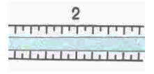

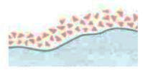

A természetes vizek partvonalait nem a pillanatnyi vízszint szerint, hanem a középvízszintnek megfelelően ábrázoljuk a térképeken. Ennek a meghatározása nem a terepfelmérő feladata!
A partvonal kialakítását azonban meg kell határozni (szakadó-, sziklás-, köves-, homokospart). A természetes vízfolyások (ér, patak, folyó, folyam) a domborzat mélyvonalában haladnak és nevük van.
A mesterséges vízfolyások (épített csatornák) nem, vagy csak kevésbé követik a domborzati formákat.
szakadó part
sziklás part
köves part
épített part

Slide 30

A természetes vízfolyásokat és a csatornákat a szélességük függvényében
3 méter szélességig egy, folyamatosan vastagodó vonallal
3-5 méter között két párhuzamos vonallal, 0,5 mm térközzel
5 méter felett két vonallal, mérethelyesen ábrázoljuk
Ábrázoljuk továbbá a vizek tartozékait, a zsilipet, gátat, sarkantyút, hajóállomást, horgonyzóhelyet, mólót, stb.
A vízrajzhoz tartoznak továbbá a források, kutak, víztornyok, hidroglóbuszok.

Slide 31

HIDAK ÉS ÁTKELŐK
A hidakat méretüknek, építési anyaguknak és szerkezetüknek megfelelően ábrázoljuk. A hidak jele fekete színű, iránya mindig a természetbeni irányának felel meg. A hídon átvezető út, vagy vasút jelét a híd előtt 0,3 mm-rel megszakítjuk. Az áthidalt utat, vasutat, folyót viszont a híd jeléig kirajzoljuk.
Feltüntetjük a jel mellett a híd hosszát, szélességét és teherbírását is.

Slide 32

HÍRKÖZLŐ VONALAK
Ide tartoznak a rádió és TV állomások, a mobil telefon szolgáltatók antennái, valamint a távíró és távbeszélő vezetékek.
A vezetékeket településen belül nem, ha nyomvonalas létesítmény mentén haladnak, csak szakaszosan ábrázoljuk.
mobil telefon szolg. antenna
távíró és távbesz. vezeték

Slide 33




HATÁROK
A határoknak két alapvetőformáját különböztetjük meg a térképeken. Az egyik csoport a közigazgatási határok, a másik a növényzethatárok.
A közigazgatási határok, az államhatár, a megyehatár, a városhatár és a községhatárok. Ha a határvonal nyomvonalas létesítmény mentén halad, csak szakaszosan ábrázoljuk. Ha két határvonal egybeesik, csak a magasabb rendűt ábrázoljuk.
megyehatár
államhatár
községhatárok
városhatár

Slide 34



A növényzethatár jele az 1 mm sűrű fekete pontsor, ha a határvonal határozottan megállapítható. Csak azok között a növénykultúrák között teszünk különbséget és rajzoljuk ki a határvonalát, melyeket a jelkulcs Növényzet és talajnemek fejezetében felsorol.
növényzet határ
elmosódó növ. határ
védett ter. határa
Ezek az állandó jellegű, gyakran kiépített (pl. rizsföld, szőlő, gyümölcsös) több éven át tartósan ugyanazon növény termesztésére használt területek. Egy szántó területen a kukorica, búza, stb. táblák között nem teszünk különbséget, hiszen ez évente változhat. A térképen csak a kategória szerepel, pl. szántó.
Ha a növényzethatár elmosódik, akkor ritkább, 1,5 mm távolságban lévő pontokkal határoljuk körbe a területet.
A védett területek határát folyamatos 0,1 mm-es vonallal jelöljük, melyen
3 mm-enként jobbra-balra merőlegesen egy kis tüskét rajzolunk.

Slide 35



KERÍTÉSEK
A térképen csak az anyaguknál és méretüknél fogva akadályt jelentő kerítéseket ábrázoljuk. Ezek a külterületen az 1m-nél magasabb és 50m-nél hosszabb, belterületen a 100m-nél hosszabb beton-, kő-, téglakerítések, a beton-, kő-, téglalábazatú vas- és drótkerítések, a drót-, deszka-, és léckerítések, és az élő sövények. A kerítésnek megfelelő kősort is ábrázoljuk.
Ebbe a csoportba, mint akadályok tartoznak a töltések is. A töltéseket akkor ábrázoljuk, ha a magasságuk a 0,5m-t és a hosszuk az 50m-t eléri. A töltéseket típusaiktól függően máshogy ábrázoljuk
beton-, kő-, téglalábazatú
vas-, és drótkerítések
Drót-, deszka-,
és léckerítések
beton-, kő-, téglakerítések
élő sövények
kősor
töltés
töltés
töltés

Slide 36
NÖVÉNYZET ÉS TALAJNEMEK
Topográfiai térképeken csak az állandó jellegű növényzetet ábrázoljuk. A térképen 10mm² -nél kisebb, vagy 25 mm² -nél kisebb, de gazdaságilag jelentéktelen növényzettel fedett területeket (rét, legelő, nádas) csak akkor ábrázoljuk, ha az tájékoztató jellegű.
A térképen 1mm-nél keskenyebb parcellákat csak indokolt esetben, a növényzethatár jele nélkül, a parcella hossztengelye mentén a növényzet megfelelő jelét sorba rajzolva ábrázoljuk. A különböző növényzetfajták felületkitöltő jelét mindig a térkép É-D-i keretvonalával párhuzamosan rajzoljuk.

Slide 37






Szántó esetében sem felületkitöltő jelet, sem felületszínezést nem alkalmazunk.
A szál-erdőben és fiatal erdőben felületkitöltő jelet nem alkalmazunk, de a fafajtára utaló magyarázó jelet elhelyezünk , .
Az erdős területeken kívül, az egyedülálló tájékoztató jellegű fákat , , facsoportokat feltüntetjük.
A terepszínek a járhatóság szempontjából érdekes talajviszonyait felületkitöltő jelekkel ábrázoljuk (pl. túrásos-, homokos-, köves-, kavicsos terület).
LÁSD: Felületkitöltő jelek és felületszínezés kombinációi táblázat!!!

Slide 38
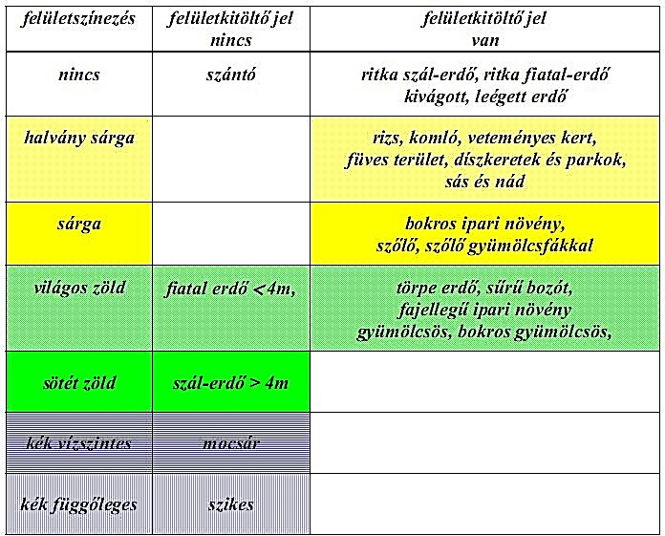
Felületkitöltő jelek és felületszínezés kombinációi

Slide 39



Igen gyakori és fontos, tájékoztató jellegű tereptárgy a fasor. Jele az egymástól 5 mm távolságra lévő 0,8 mm átmérőjű nullkörök sorozata. A nullkörök nem a fák helyét jelzik!!!! Tehát nem a fasor egyes fáit kell kirajzolni, a kisebb fát kisebb nullkörrel, a nagyobb fát pedig nagyobbal, hanem a fasor vonalában kell a fasor jelét, az adott méretű és térközű nullkör sorozatot elhelyezni.
túrásos terület
köves terület
homokos terület
fasor

Slide 40
DOMBORZAT SÍKRAJZI ELEMEI
A terep domborzatát a topográfiai térképeken szintvonalakkal, relatív és abszolút magasságok megírásával, valamint egyezményes jelekkel ábrázoljuk. A szintvonalas domborzatábrázolást természetes terepfelszínű, és 40° -nál kisebb lejtőszögű területeken tudunk csak alkalmazni. Az ettől eltérő esetekben a magasság hirtelen változásainak kifejezésére egyezményes jeleket használunk (pl. vízmosás, sziklafal, rézsű).

Slide 41






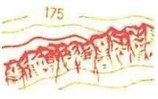
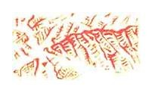
Tereplépcsők, terepszakadások
horpadások
Karsztlyukak, töbrök
metsződések, vízmosások, horhosok
Omladékok
Suvadások
Sziklafalak
Uralgó sziklaszirtek

Slide 42



Azokon a területeken, ahol a domborzati viszonyokat nem tudjuk szintvonalak segítségével kifejezni, valamilyen felszíni rendellenesség, hirtelen magasságváltozás tapasztalható. Ezek a területek azonban vízszintes értelemben jól körülhatárolhatók és általában nem nagy kiterjedésűek. Ezért ezeket a rendellenességeket a síkrajzi elemekhez hasonlóan, alaprajzi formában ábrázoljuk. A hirtelen magasságváltozások mértékét pedig relatív magassági adatokkal megírjuk a jelek mellett.
A hirtelen magasságváltozások eredete lehet természetes vagy mesterséges. A természetes eredetűeket a szintvonalakkal megegyező (narancs) színnel, a mesterséges eredetűeket a síkrajzi vonalak (fekete) színével ábrázoljuk.
Egyezményes jelekkel kell ábrázolni a 0,5 m-t meghaladó hirtelen magassági változásokat pl.: tereplépcsők, horpadások, karsztlyukak, metsződések, stb.
mesterséges halmok
egyedülálló sziklák
barlangok bejáratai
gödrök

Slide 43
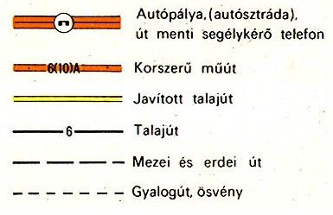
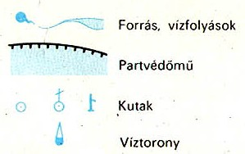
Utak
Vízrajz

Slide 44
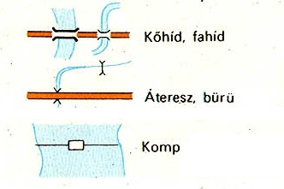
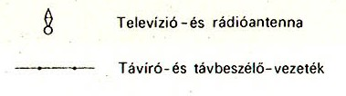
Hidak és átkelők
Hírközlő vonalak

Slide 45
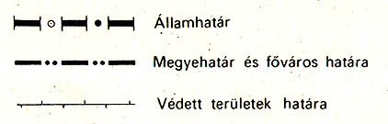
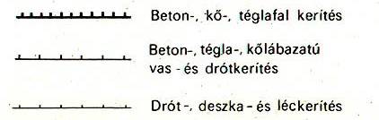
Határok
Kerítések

Slide 46
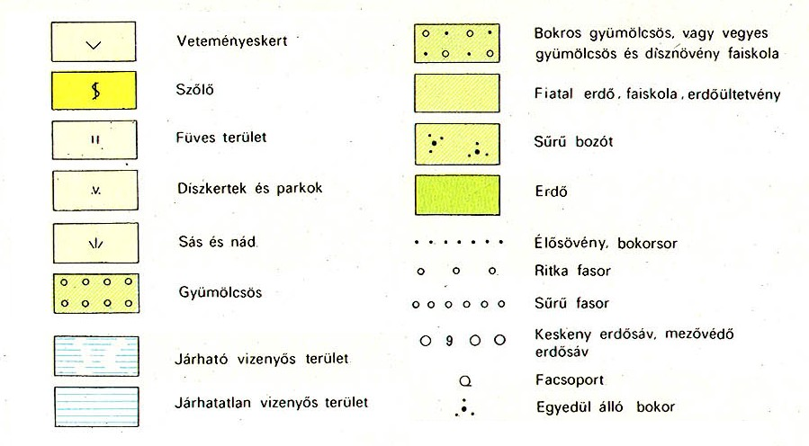
Növényzet és talajnemek

Slide 47
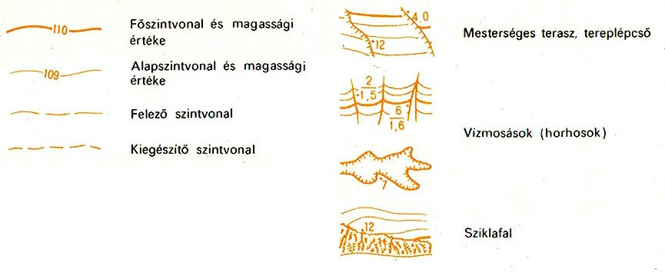
Domborzat síkrajzi elemei

